Slide 1
SQL 활용
서정현

Slide 2

목차
A table of contents.
1.
문제 1 – 프로젝트 생성 및 구성
2.
문제 2 – 화면 구현
3.
문제 3 – 기능 구현
4.
문제 4 – 실행

Slide 3
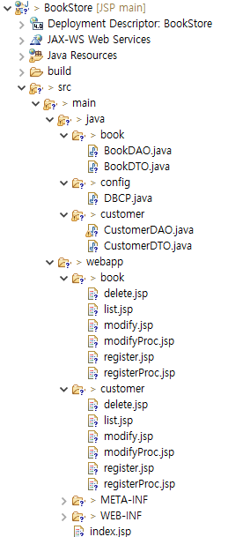
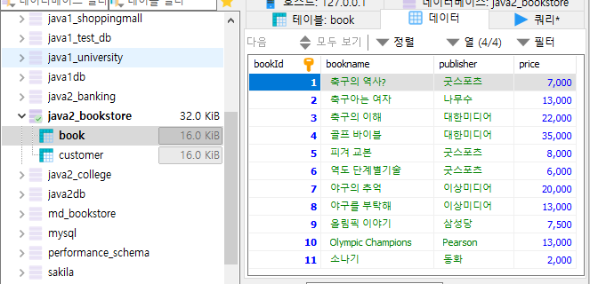
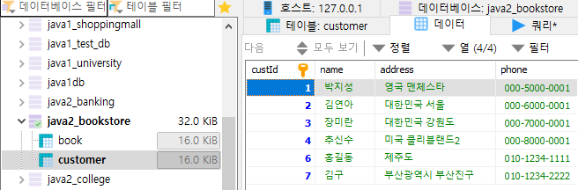
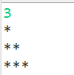


1. 문제 1 – 프로젝트 생성 및 구성
1. 프로젝트명 : BookStore
3
1
2. WAS : Tomcat 9
3
3. DB : java2_bookstore
4
4. 개발 도구 : Eclipse, workbench
5
2
실행 결과 값
4

Slide 4
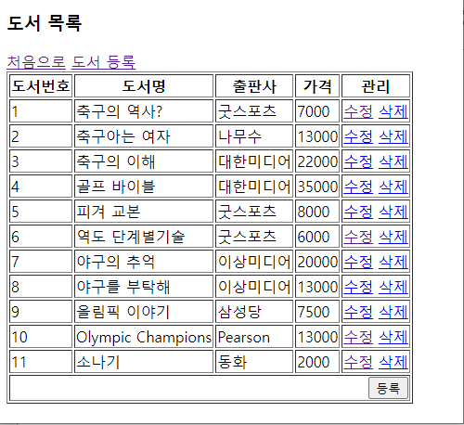
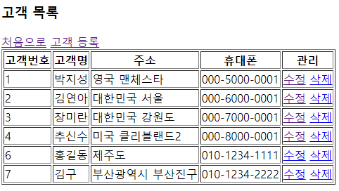
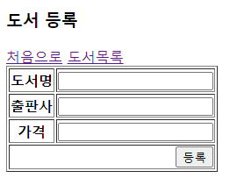
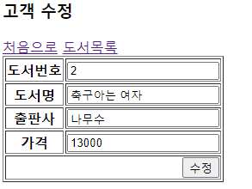
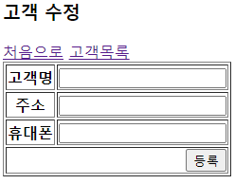
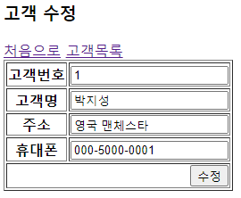
2. 문제 2 – 화면 구현 – book(도서)
book(도서)
Customer(고객)
3
4
5
실행 결과 값

Slide 5
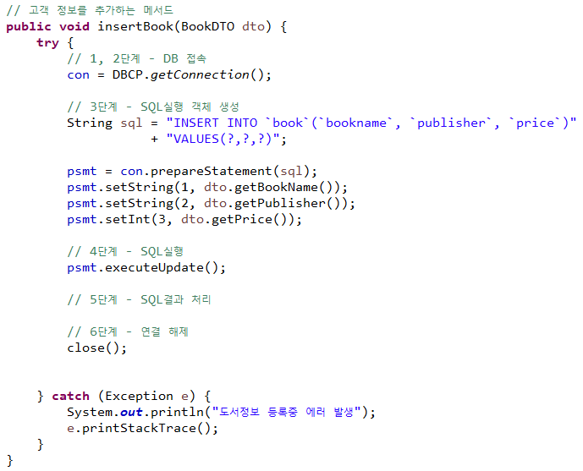
3. 문제 3 – 기능 구현 - INSERT
BookDAO 와 CustomerDAO의 기능 동일
3
4
5
실행 결과 값

Slide 6
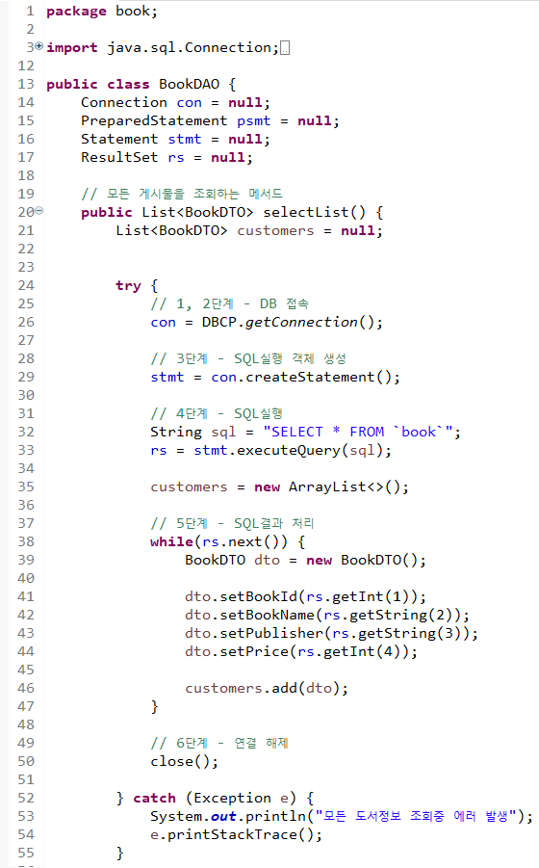
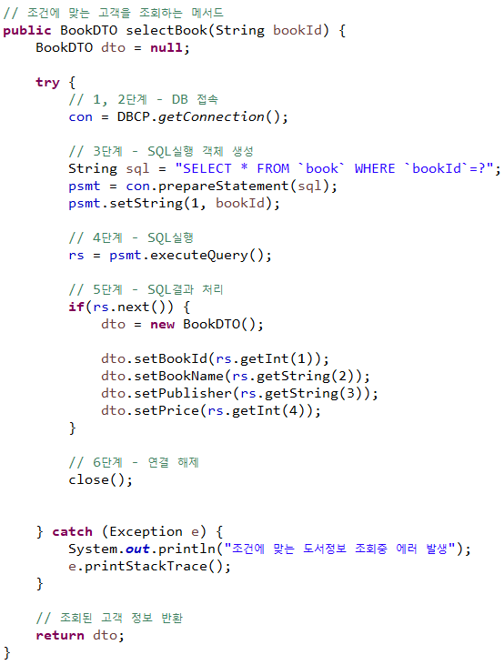
3. 문제 3 – 기능 구현 - SELECT
BookDAO 와 CustomerDAO의 기능 동일
3
4
5
실행 결과 값

Slide 7
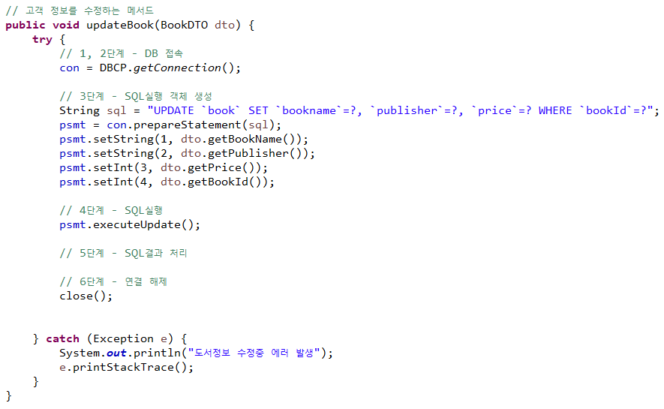
3. 문제 3 – 기능 구현 - UPDATE
BookDAO 와 CustomerDAO의 기능 동일
3
4
5
실행 결과 값

Slide 8
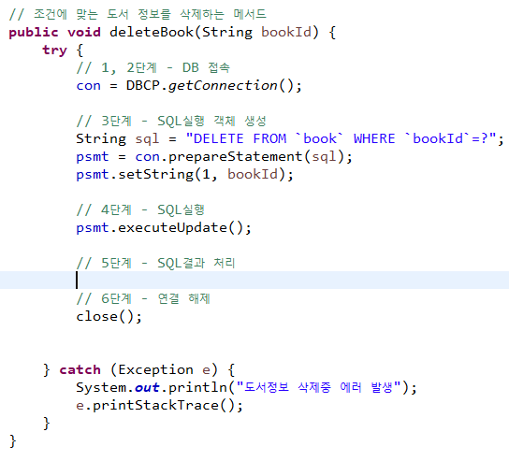
3. 문제 3 – 기능 구현 - DELETE
BookDAO 와 CustomerDAO의 기능 동일
3
4
5
실행 결과 값

Slide 9
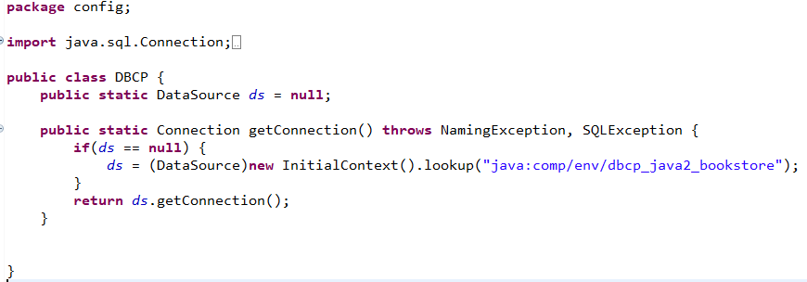
3. 문제 3 – 기능 구현 – 커넥션 풀을 이용한 DB 접속
3
4
5
실행 결과 값
JNDI 서비스객체 를 생성한 후 커넥션 풀을 불러와서 ds변수에 저장한다.
그 후에 커넥션 풀에서 Connection 객체를 가져와 반환한다.

Slide 10
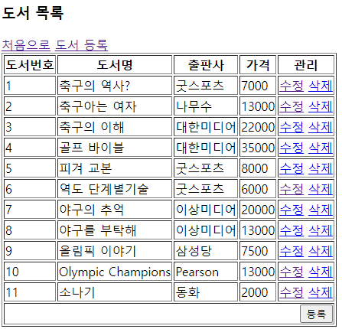
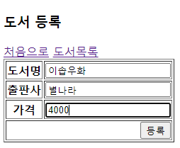
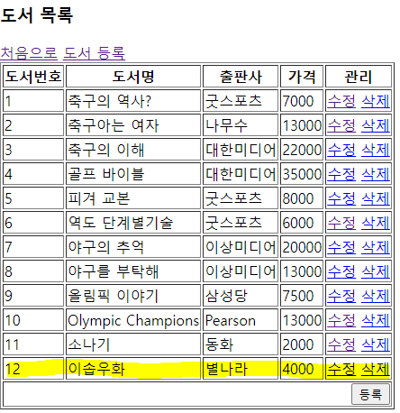

4. 문제 4 – 실행(도서_book)_등록
3
4
5
실행 결과 값

Slide 11
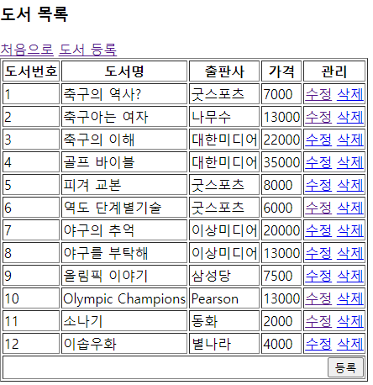
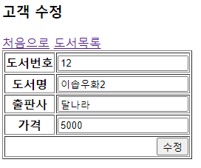
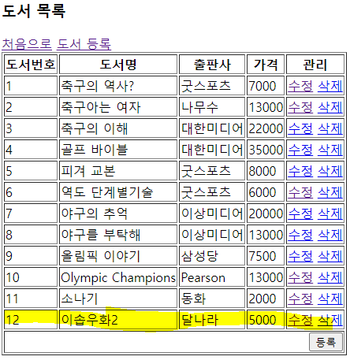
4. 문제 4 – 실행(도서_book)_수정
3
4
5
실행 결과 값

Slide 12
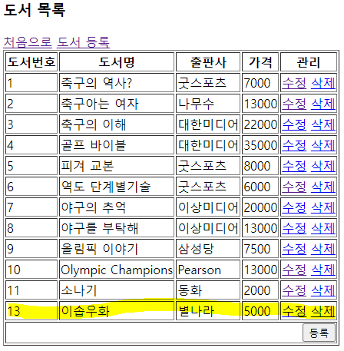
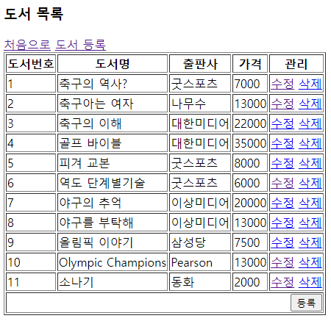
4. 문제 4 – 실행(도서_book)_삭제
3
4
5
실행 결과 값

Slide 13
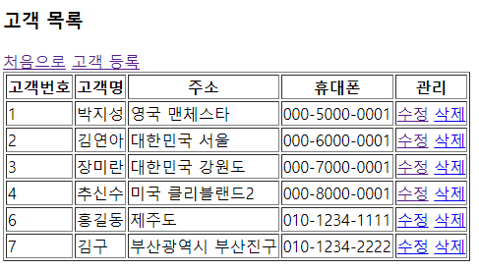
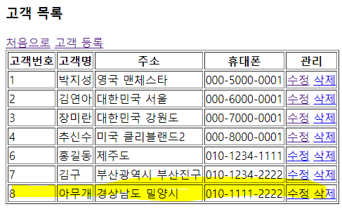
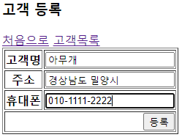
4. 문제 4 – 실행(고객_customer)_등록
3
4
5
실행 결과 값

Slide 14
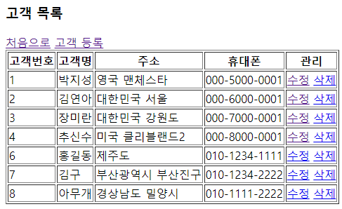
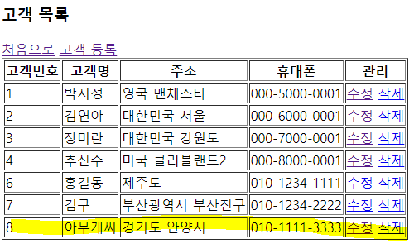
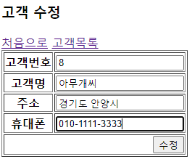
4. 문제 4 – 실행(고객_customer)_수정
3
4
5
실행 결과 값

Slide 15
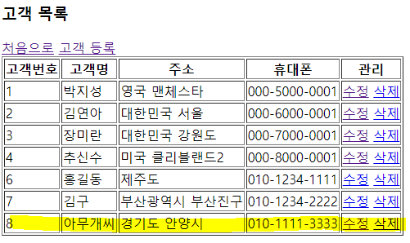
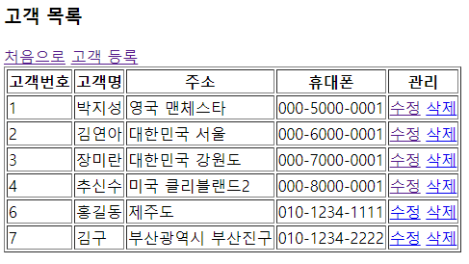
4. 문제 4 – 실행(도서_book)_삭제
3
4
5
실행 결과 값

Slide 16

감사합니다

